Slide 1

اعداد الفصل الدراسي (جلب عمل الطلاب على الانترنت) الجزء الاول
الوحدة 2, القسم 3, الثلاثاء, 4 حزيران, 5:00 – 6:30 مساء

Slide 2
اي من اصدارات جي سويت يمكنه استخدام صف جوجل الدراسي (Google classroom)
جي سيويت للمؤسسات غير الربحية (nonprofit)
جي سويت للتعليم (Education)
جي سيويت للمشاريع (Enterprise)
كل ما سبق
سؤال استطلاع

Slide 3
اي من اصدارات جي سويت لا يمكنه استخدام جوجل كلاسروم (Google Classroom)
جي سويت بايسك (G Basic)
جي سويت للاعمال (G Business)
جي سويت اسينشيال (G Essential)
كل ما سبق
سؤال استطلاع

Slide 4
في نهاية هذه الجلسة, ستتتمكن من....
ما هو صف جوجول الدراسي (Google Classroom) ولماذا
تهيئة اعدادات الصف
عرض كيفية انشاء صف جديد والانضمام لصف
اضافة اعدادات السيطرة على الطلاب في الصف
شرح فوائد ارشفة ونسخ الصف
اعداد نظام وضع الدرجات
شرح مجموعة جوجل (Googl Group) بواسطة صف جوجل الدراسي
اهداف الجلسة

Slide 5
ما هو صف جوجل الدراسي (Google Classroom)؟
يجعل صف جوجل الدراسي التدريس منتجا اكثر وذي معنى بتبسيط المهام, تحسين التعاون وتقوية التواصل.
انشأ صف جوجل الدراسي لتقليل وقت التركيز على التكنولوجيا وزيادة وقت التركيز على التدريس.

Slide 6

لماذا صف جوجل الدراسي؟
سهل الاستخدام
الاتصال بسهولة مع الطلاب
طرح الاسئلة
انشاء الواجبات
التغذية الراجعة
التنظيم حسب المواضيع (الموضوع, اليوم والاسبوع)
نظام الزملاء (اضافة معلمين اخرين)
التواصل مع اولياء الامور

Slide 7
نصائح لتهيئة صف جوجل الدراسي
قم بتهيئة صفك الدراسي قبل اضافة المواد وتنظيمها
كلما كنت اكثر تنظيما منذ البداية, كلما كان صفك مبسطا واكثر فائدة لكل المستخدمين

Slide 8
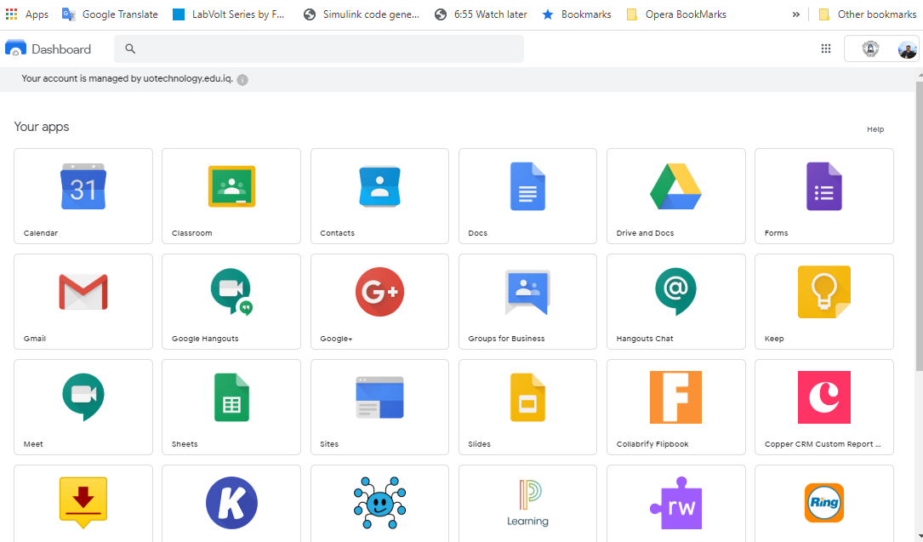
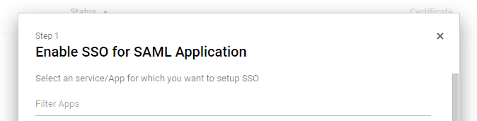
كيفية استخدام صف جوجل الدراسي
حاسوب مكتبي او محمول
Classroom.google.com
واجهة القيادة Dashboard
اختصارات صف جوجل الدراسي على سطح المكتب على الحاسوب
تطبيق جوجل كرووم (Google Chrome)
9 ازرار مربعة
ممنوعة من الوصول اليها عن طريق موقع الجامعة بواسطة SAML و SSO

Slide 9
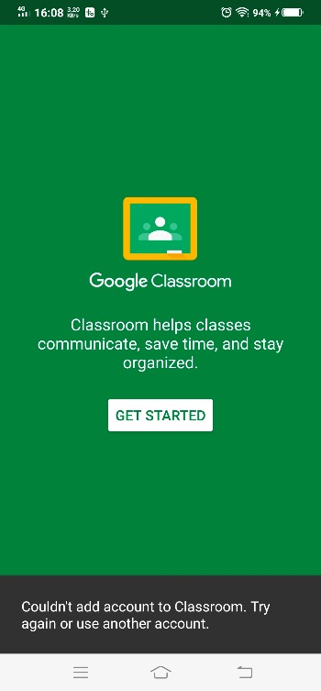

كيفية الانضمام الى تطبيق صف جوجل الدراسي
جهاز لوحي أو هاتف
رابط لنظام iOS
رابط لجوجل بلاي Google Play
ابحث عن classroom.google.com (يفضل استخدام جوجل كرووم) وسجل دخولك (لن يكون تسجيل الدخول مطلوبا اذا كنت قد سجلت الدخول مسبقا الى جوجل كرووم)

Slide 10
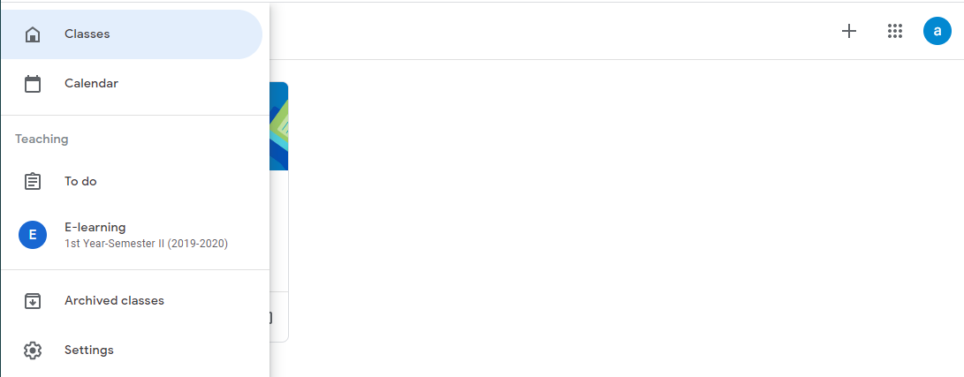
ارضية الصف (Classroom Tile)
انشاء صف او الانضمام لصف
اظهار جميع الصفوف
المهام
تقويم الاحداث
الدروس المؤرشفة (للمعلم فقط)
الاعدادات العامة

Slide 11
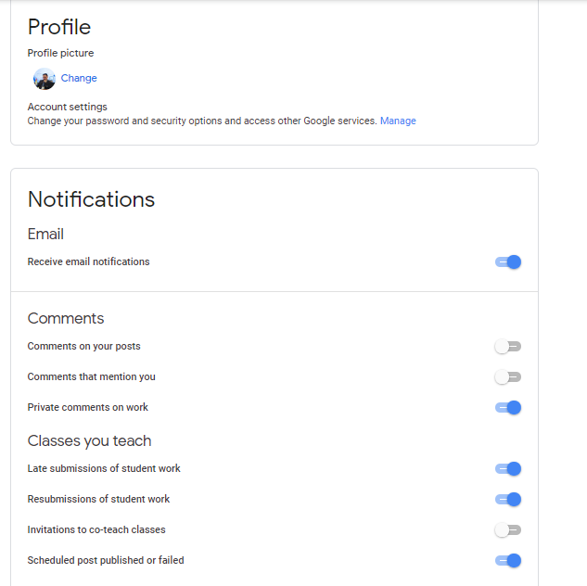
اعدادات الصف العامة
الملف التعريفي
اعدادات الحساب
الاشعارات
التعليقات
الصفوف التي تدرسها
اشعارات الصف

Slide 12
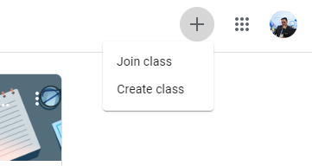
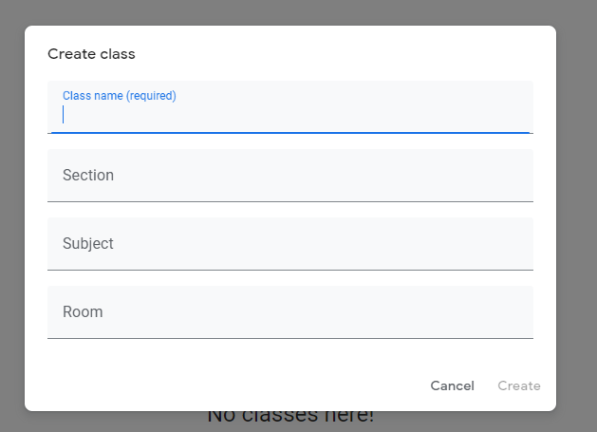
انشاء صفك الاول
حافظ على التنظيم
تضمين السنة الدراسية والفصل الدراسي في تسمية الصف. هذا يجعل العثور على الواجبات اسهل في السنوات القادمة
اسم الصف
الجزء
المادة
الغرفة
رجاء لا تكتب اسمك حين تنشأ صفا

Slide 13
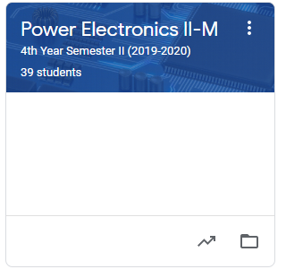
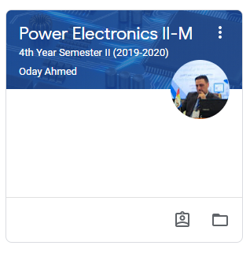


انشاء صفك الاول
واجهة المعلم
واجهة الطالب
تحرير
نسخ
ارشفة
تحريك
الغاء الانضمام
الدمج مع دفتر الدرجات
الدمج مع دفتر درجات المعلم
الدمج مع دفتر نشاطات الطالب
افتح عمل الطالب
العلاقة بين GD و GC

Slide 14
فوائد ارشفة ونسخ الصفوف
ارشفة الدروس القديمة, يمكن استعادها, ما الفائدة من ذلك؟
يمكن لنسخ الدروس ان يستعيد كل المواد والواجبات باستثناء الطلاب والدفق, ما الفائدة من ذلك؟
تحرير
نسخ
ارشفة
المواد التي لا يمكن نسخها: الاعلانات, مواد الدرس التي تم حذفها, الطلاب والمعلمون المساعدون, منشورات الطلاب, المرفقات التي لا تملك صلاحية نسخها

Slide 15
يمكننا استخدام النسخ لارشفة الصفوف
صح
خطأ
سؤال استطلاع

Slide 16
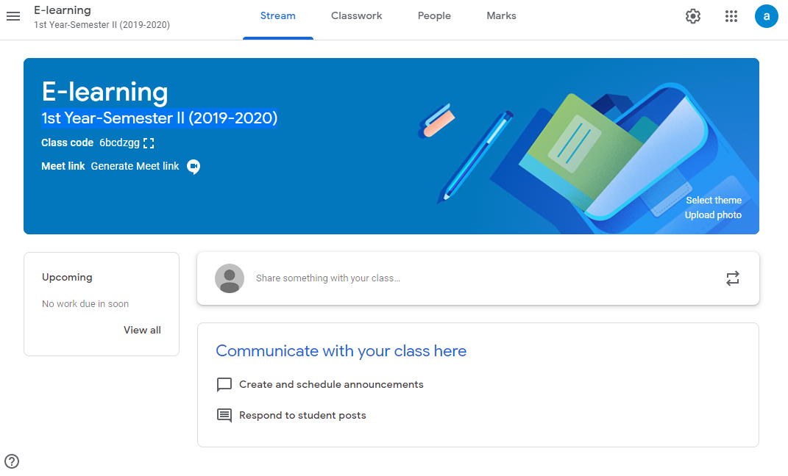
ارضية الصف (Classroom Tile)
واجهة المعلم
الدفق: المنتدى, الاعلانات, لوحة المناقشات, تخصيص سمات (Theme) الصف
العمل الصفي: انشاء اختبار, المهام, المواضيع واضافة المواد
الناس: اضافة معلم مساعد, طلاب, كتم الصوت وازالة الافراد او كل الطلاب
تأشير: دفتر درجات لجميع نشاطات الطلاب

Slide 17

اعدادات الصف
تفاصيل الصف
عام
تأشير
اسم الصف
توصيف الصف
الجزء
المادة
رمز الصف
السيطرة على الدفق
العمل الصفي على الدفق
المواد المحذوفة
نظم وضع الدرجات
فئات الدرجات
الدرجة الكلية
مزامنة الدرجات الى SIS الخاص بك

Slide 18
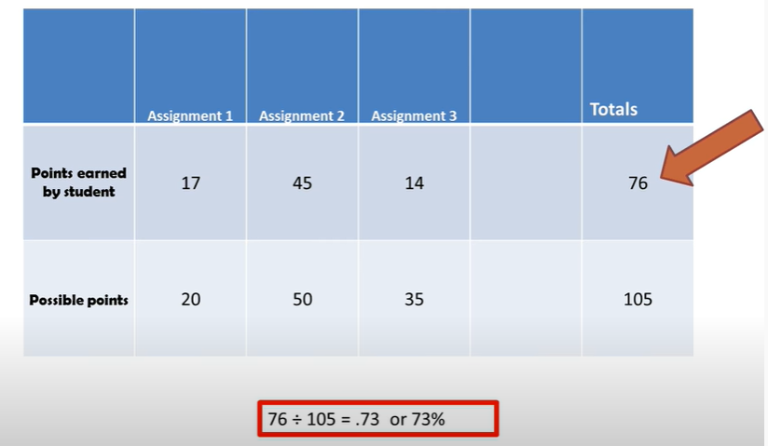
اعداد نظام الدرجات
جمع الدرجات
ثم لنشاط اخر بنفس الطريقة:
سيكون المجموع النهائي ناتج (نشاط1 + نشاط2+نشاط3)/الناتج (مجموع الدرجات)
(act1+act2+act3)/Sum(total points)

Slide 19
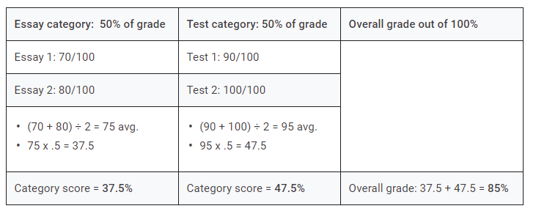
اعداد نظام الدرجات
تخصيص الدرجات حسب الفئات

Slide 20
وظيفة اضافة نظم الدرجات وانشاء فئات الدرجات موجودة في اصدار صف جوجل الدراسي على الانترنت واصداره على الهاتف المحمول؟
صح
خطأ
سؤال استطلاع

Slide 21
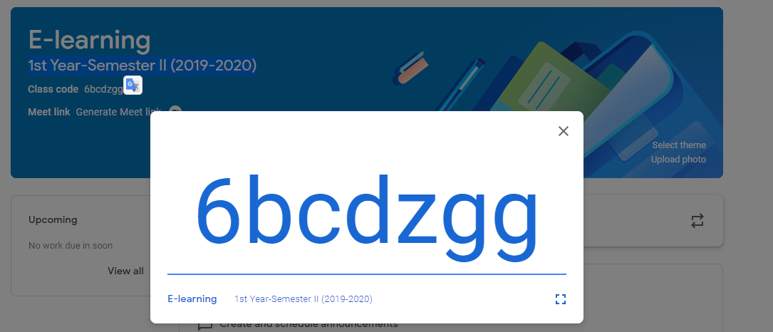
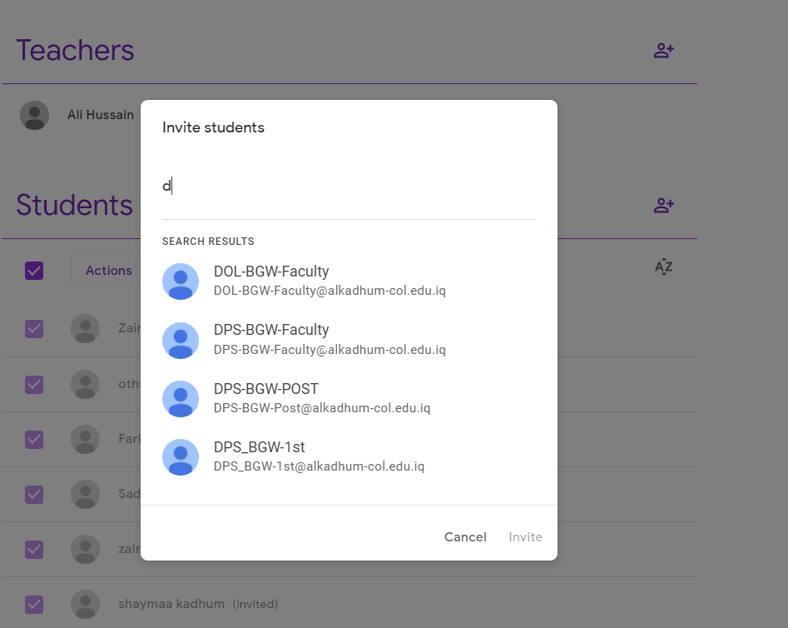
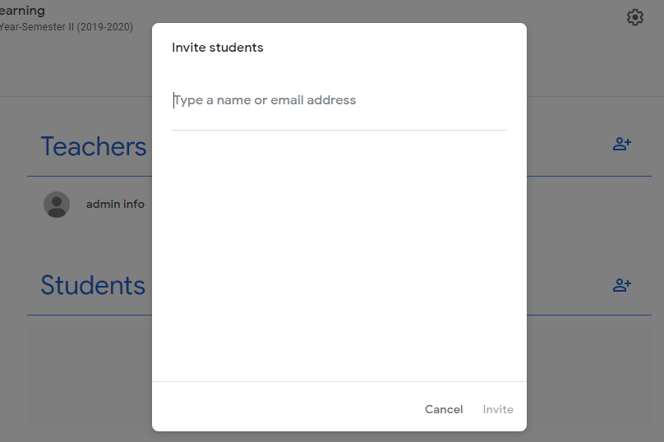

الانضمام لصف
اساليب الانضمام الى الصف
رمز الصف
دعوة بالبريد الالكتروني
دعوة جماعية
بواسطة الادمن

Slide 22
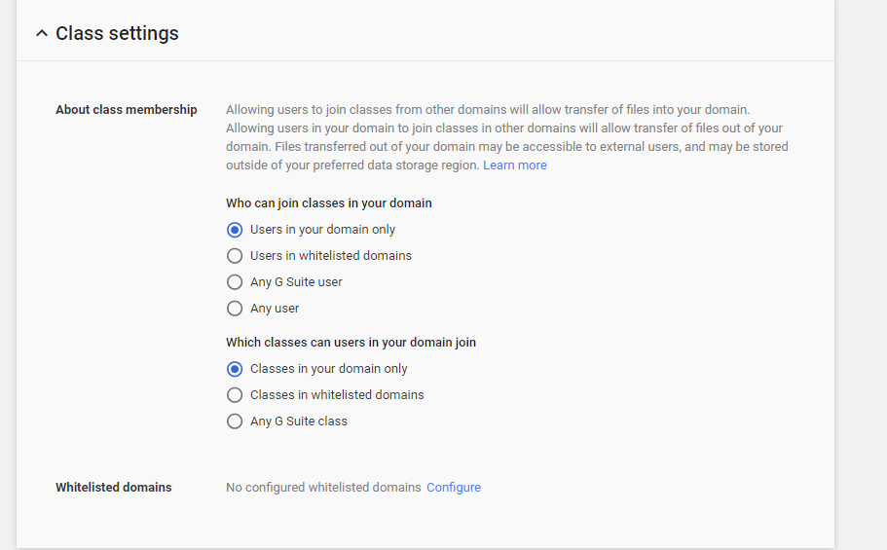
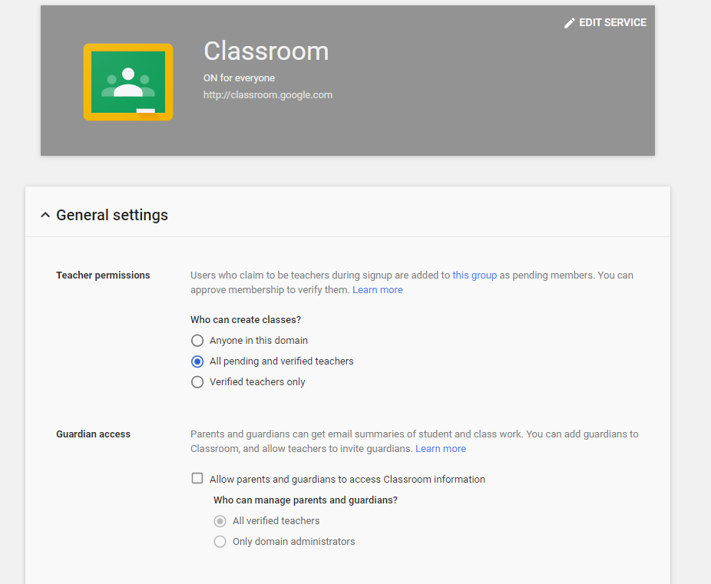
اعدادات ادمن الصف

Slide 23
يستطيع المعلم المساعد القيام باي شيء يستطيع المعلم منشأ الصف القيام به في الصف
صح
خطأ
سؤال استطلاع

Slide 24
يمكن اظهار كل المواد, الواجبات, الاختبارات وما يضيفه المعلم للطلاب والمدرس المساعد, هل تعتقد ان ذلك صحيح؟ لماذا؟
تأمل وفكر

Slide 25
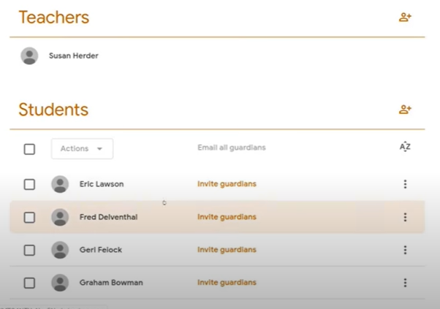
اضافة الطلاب مع اولياء الامور الى صف جوجل الدراسي
يمكن اضافة اوالياء الامور مع الطلاب اذا تم تفعيل الخيار من قبل الادمن
يمكن اضافة اولياء الامور فقط بدعوتهم عن طريق البريد الالكتروني
لا يمكن اضافة ولي امر واحد للطالب
يستطيع اولياء الامور متابعة تقدم دروس طلبتهم من خلال الملخصات التي ترسل بالبريد الالكتروني لاولياء الامور

Slide 26
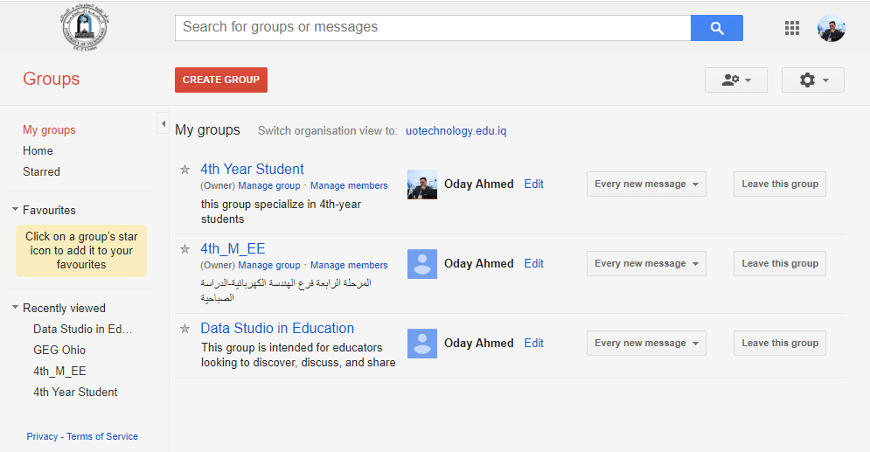
مجموعة جوجل من خلال صف جوجل الدراسي
للاسف لا يمكن انشاء مجاميع داخل صف جوجل الدراسي
مع ذلك, يمكن استخدام مجموعة جوجل (Google Group) لانشاء مجاميع طلاب ثابتة.
لذا, يجب انشاء صف لكل مجموعة
فئات الدرجات

Slide 27
يستطيع المعلم اعداد اذونات الطلاب ليتمكنوا من النشر والتعليق على صفحة الدفق في:
الاعدادات العامة
اعدادات الصف
سؤال استطلاع

Slide 28
لمن تستطيع نقل الملكية؟ اختر التصريحات المناسبة
اذا استخدم المعلم صف جوجل الدراسي من خلال G Suite بحساب اكاديمي, يستطيع المعلم نقل الملكية فقط الى معلم مساعد ضمن النطاق.
تستطيع نقل الملكية الى المعلم الذي يستخدم الصف الدراسي بحساب جوجل شخصي.
أذا كنت تستخدم صف جوجل الدراسي بحساب جوجل شخصي, تستطيع نقل الملكية فقط الى معلم مساعد يستخدم الصف الدراسي بحساب جوجل شخصي
سؤال؟

Slide 29
ملخص التعلم من القسم3
يمكن فقط ايجاد صف جوجل الدراسي ضمن جي سويت للتعليم (Education), جي سويت للمنظمات غير الربحية (Nonprofit), وجي سويت للمشاريع (Enterprise).
سهولة التكنولوجيا المستخدمة لبناء صف جوجل الدراسي جعله واحدا من اهم منصات التعلم الالكترونية المستخدمة في الجامعات العراقية, حيث ان التعليم الالكتروني جديد نسبيا لكوادر الكليات.
من المهم اعداد صف جوجل الدراسي قبل اضافة المواد وانشاء الواجبات مما يفيد تنظيم الصف ويجعله اسهل للاستخدام من قبل الطلاب.
ليست كل الوضائف المتاحة في صف جوجل الدراسي موجودة في اصدار الهاتف المحمول وبالعكس.
تنظيم دفتر الدرجات الى فترات زمنية, مثل فصول دراسية, فصلية لا يزال غير متوفرا في صف جوجل الدراسي

Slide 30
الواجب البيتي
الدرس القادم:
الاثنين, 8 حزيران, 5:00 – 6:30 مساء
اعداد الصف الدراسي, الجزء 2
الخطوات القادمة

